Slide 1
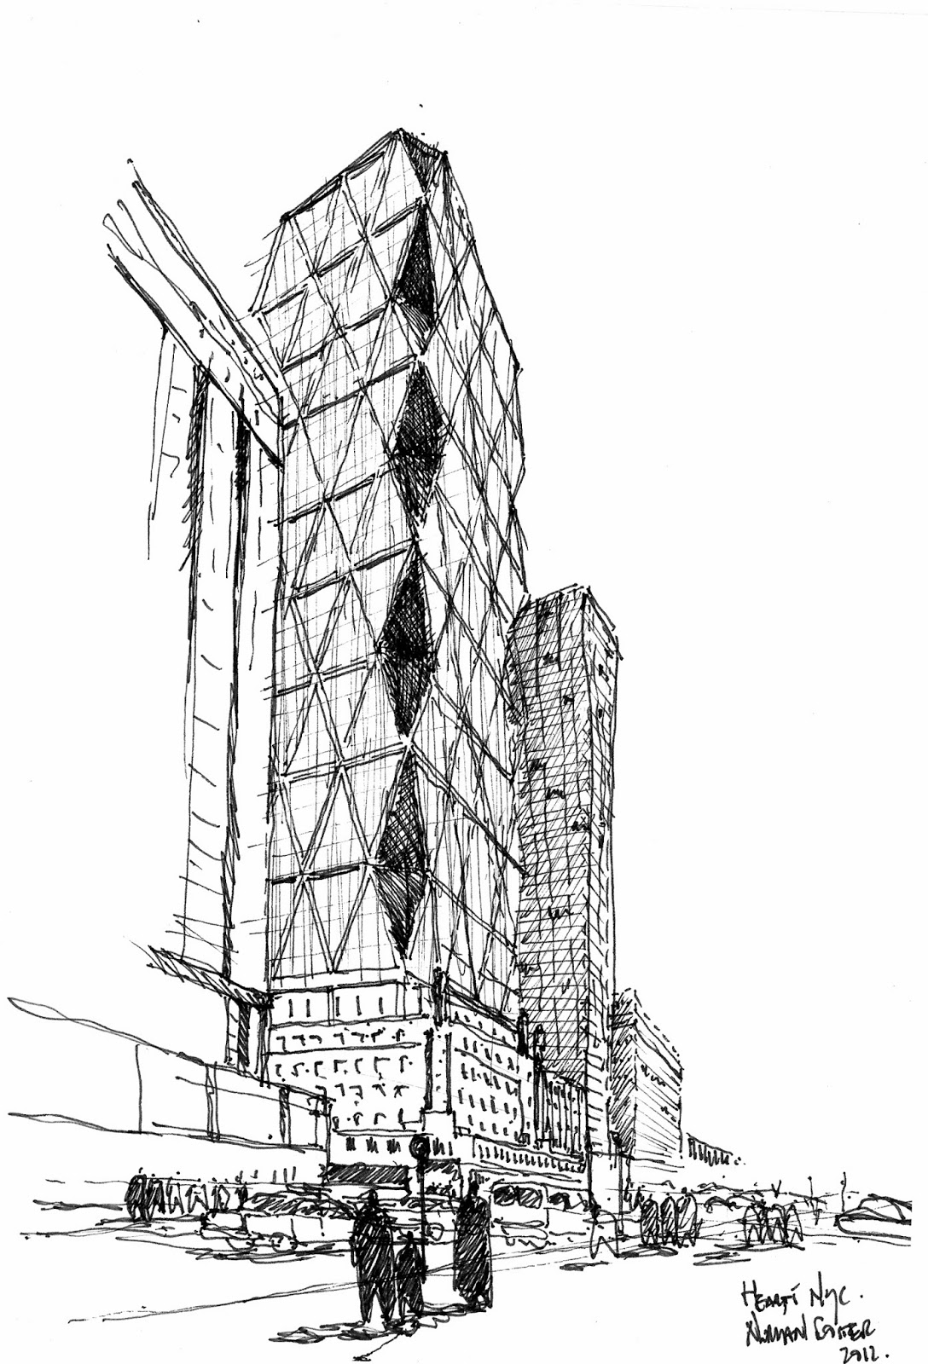
LÍNEA DE EDIFICACIÓN Y ESTRUCTURAS
MATEMÁTICA | EDIFICACION | ESTRUCTURAS

Slide 2
IDENTIFICACIÓN DE LA ASIGNATURA
ANTECEDENTES GENERALES
Nombre de la Asignatura: | Matemáticas II |  |  | Plan Curricular: | AR02
Escuela: | Arquitectura |  |  | Facultad: | FAUP
Pre-Requisitos: | Admisión |  |  | Código: | 4897 (3382)
Ubicación en Plan de Estudios: | Tercer Semestre |  | Ciclo Intermedio
Carácter: | Semestral |  | Obligatorio
CARGA ACADÉMICA
Créditos: | 2 Créditos |  | 54 hrs. Cronológicas totales
Tiempo presencial: | 4 hrs. Académicas por semana | Equivalen a 3 hrs. Cronológicas por semana | 54 hrs cronológicas
Tiempo no presencial | 0 hrs. Nota: Las horas no presenciales corresponden al tiempo que el alumno dedica a actividades fueras de las programadas académicamente. Por ej. Desarrollo de proyectos, trabajos de investigación, lectura de textos, pesquisa bibliográfica, estudio para pruebas, etc. y en este programa debe garantizarse que no serán excedidas. |  | 0 hrs. Cronológicas no presenciales por semestre
Vigencia: | 2012-2014
EQUIPO DOCENTE
Identificación del equipo docente
Nombre | Antecedentes
ABSTRACT
Contiene Geometría Plana y del Espacio, orientado principalmente hacia el uso de la geometría en los proyectos de Arquitectura y en las cátedras de Edificación, así como la obtención de una visión espacial del alumno.
OBJETIVO HABILITANTE
Adquirir conocimientos de geometría plana y del espacio para el uso en Edificación y Estructura a través de estas herramientas mejorar la capacidad de expresión.
MATEMÁTICAS II

Slide 3
CONTENIDOS
UNIDAD 1 INTRODUCCIÓN A LA GEOMETRÍA PLANA. POSTULADOS UNIDAD 2 ÁNGULOS Y TRIÁNGULOS UNIDAD 3 POLÍGONOS, PROPORCIONALIDAD Y ELEMENTOS DE GEOMETRÍA DESCRIPTIVA Polígonos, cuadriláteros, paralelogramos. Proporcionalidad, teorema de Thales, división áurea, pentágono áureo, tercera, cuarta y media proporcional geométrica, división armónica de un trazo, circunferencia de Apolonio
FORMULACIÓN EJERCICIO DE SALIDA
NIVEL | COMPETENCIAS
INICIAL
INTERMEDIO
AVANZADO
IMAGEN O DOCUMENTO DE PROYECTO
EJERCICIO DE SALIDA
POLÍGONOS, PROPORCIONALIDAD Y ELEMENTOS DE GEOMETRÍA DESCRIPTIVA

Slide 4
LECTURA CRÍTICA ESTUDIANTE RESPECTO DE LA UNIDAD
REGISTRO DEL ESTUDIANTE SOBRE OBSERVACIONES DOCENTE
IMAGEN O DOCUMENTO PRINCIPAL
IMAGEN O DOCUMENTO SECUNDARIO
IMAGEN O DOCUMENTO SECUNDARIO

Slide 5
DIMENSIONES A EVALUAR
El elemento plano. Representación y comunicación. Ángulos y triángulos. Representación en el proyecto de arquitectura y construcción.
ULTIMA UNIDAD
PROMEDIO FINAL
IMAGEN O DOCUMENTO SIGNIFICATIVO

